Slide 1
1장-웹 어플리케이션 기초

Slide 2
TOC
웹 어플리케이션
웹 프로그래밍
URL
서블릿 / JSP
웹 컨테이너

Slide 3
Web Programming 구조
Client : 사용자
Server : Tomcat
1 요청
2
Web Browser
웹서버
웹어플리케이션 서버 (WAS)
6 응답
5
3
4
SQL
Html5
Css3
JavaScript
Jquery
Ajax
Java
Servlet JSP (Java Server Page)
Spring
DBMS
Oracle , MySql, MsSql …
모바일
ASP, PHP

Slide 4
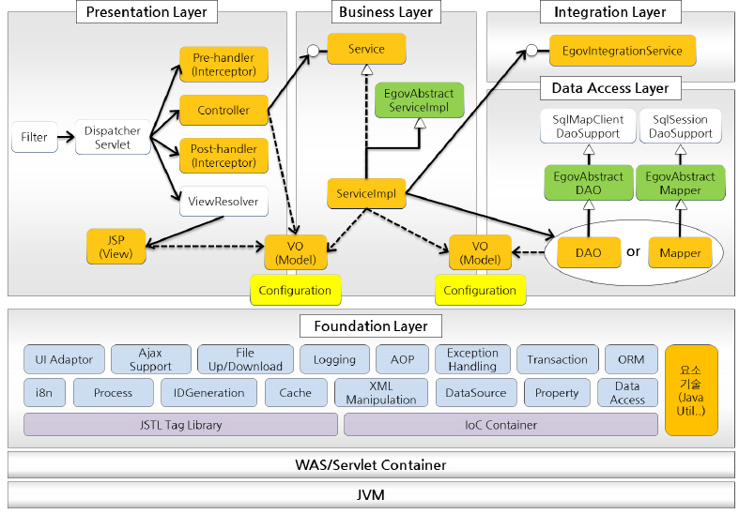
전자정부 프레임워크 v3.0 아키텍쳐
Presentation Tier
Persistence Tier
HTTP
Web Browser
DBMS

Slide 5
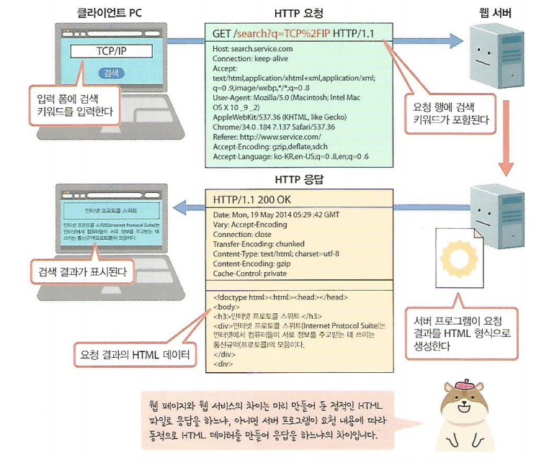
Web Service 구조
Notes:
응답 response 선두에는 state값.

Slide 6
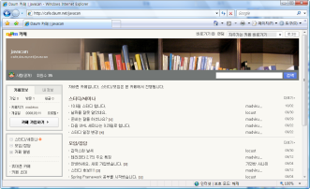
웹 어플리케이션의 구성 요소
웹 브라우저가
웹 서버에
서비스 실행을
요청함
. Tomcat (웹서버 내장)
웹 서버
어플리케이션
서버 (WAS)
데이터베이스
웹 브라우저
웹 서버는 결과를
웹 브라우저에
보냄
. JSP, 서블릿 => Java
. oracle
Notes:
Tomcat은 웹 어플리케이션 서버. WAS 와스!!

Slide 7
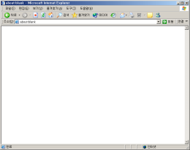
웹 어플리케이션의 실행 순서
① 웹 브라우저는 웹 서버에
어떤 기능을 원하는 지 요청한다.
요청
② 웹 서버는 웹 어플리케이션을
실행하여 웹 브라우저가 요청한
기능을 수행한 후, 결과를
웹 브라우저에 응답한다.
웹 서버
웹 어플리케이션 WAS
처리
응답
③ 웹 브라우저는 웹 서버로부터의
응답 결과를 출력한다.

Slide 8
CGI 방식
CGI 방식의 요청 처리 ( ……cgi )
CGI 방식은 대량 트래픽 발생시 처리량에서 불리
웹 서버
펄 프로그램
요청
C 프로그램
직접 실행
A 프로그램 실행
웹 서버
A 프로그램 실행
A 프로그램 실행
A 프로그램 실행
Notes:
Cgi 방식 – 여러 유저가 동시접속하여 요청. 옛날 방식.

Slide 9
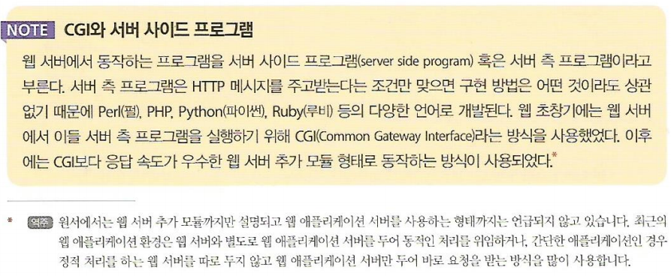
CGI 방식

Slide 10
어플리케이션 서버 방식
어플리케이션 서버 방식의 요청 처리
메모리 사용량 및 프로세스 관리 부하 감소로 전체적인 처리량 높음
JSP , ASP 등 대부분의 웹 어플리케이션
프로그램1
웹 서버
어플리케이션
서버
요청
프로그램2
프로그램3
Notes:
유저들을 쓰레드 방식으로 관리.

Slide 11
실행 코드 방식 vs 스크립트 방식
비교 항목 | 실행코드 방식 | 스크립트 방식
코드형태 | 컴파일 된 실행 프로그램 | 컴파일 되지 않은 스크립트 코드
실행방식 | 컴파일 된 기계어 코드 직접 실행 | 스크립트 코드를 해석한 뒤 실행
코드 변경 | 소스 코드를 다시 컴파일 해야 함. | 스크립트 코드만 고치면 됨.
종류 | C 기반 CGI 프로그램 Servlet | JSP, ASP.net, PHP, Ruby 등

Slide 12
스크립트 방식과 실행 코드 방식의 실행 흐름
실행 코드 방식의 실행 흐름 : Servlet
스크립트 방식의 실행 흐름: JSP
웹 브라우저
요청 전송
웹 서버
요청 받음
프로그램
실행
웹 브라우저
요청 전송
웹 서버
요청 받음
스크립트코드
번역
번역된
코드실행

Slide 13
웹 컨테이너 (WAS)
웹 어플리케이션을 실행할 수 있는 컨테이너
JSP와 서블릿을 실행해 줌
주요 웹 컨테이너
톰캣(Tomcat) : http://tomcat.apache.org/
제티(Jetty) : http://www.mortbay.org/jetty/
웹 콘테이너
JSP
서블릿

Slide 14
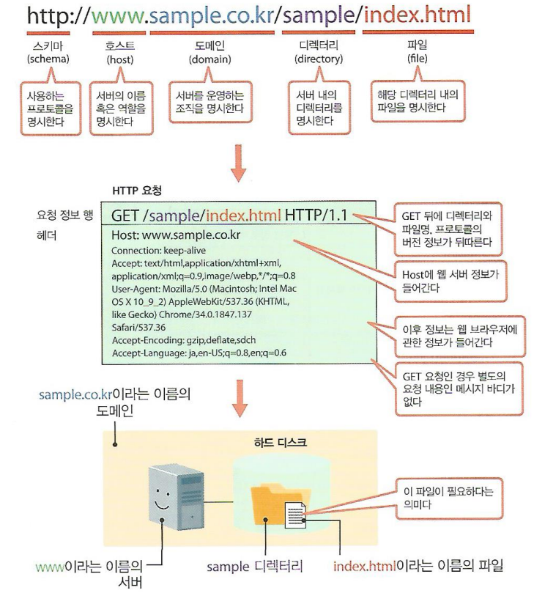
URL ====➔ ( Uniform Resource Locator ) : URL 은 특정 웹 페이지를 받아보기 위해서 HTTP 요청을 보낼때 사용하는 문자열

Slide 15
URL
웹 어플리케이션 관점에서 => URL은 웹 어플리케이션의 요청을 구분하기 위한 용도로 사용됨
구성
예: http://www.google.com/search?hl=en&q=jsp&aq=f&oq=
프로토콜: http
호스트 (IP Address) : www.google.com
포트 (Port Number) : 80 (http 프로토콜의 기본 포트)
경로: /search
쿼리문자열: hl=en&q=jsp&aq=f&oq=
[프로토콜]://[호스트][:포트][경로][파일명][.확장자][쿼리문자열]

Slide 16
HTTP Protocol
프로토콜 ( Protocol ) : 컴퓨터와 컴퓨터가 통신할 때 지켜야 할 절차나 규약.
HTTP는 인터넷에서 현재 사용되고 있는 가장 보편적인 프로토콜. => HTTP는 무 상태 프로토콜(Stateless Protocol)
*** 대표적 프로토콜
계층 | 프로토콜 이름 | 통신 방식
애플리케이션 계층 | HTTP | 웹 페이지 데이터를 주고받음
 | HTTPS | 보안을 위해 웹 페이지 데이터를 주고받는 과정을 암호화
 | POP3 | 서버에 보관된 수신 메일을 받아옴
 | SMTP | 메일을 송신
 | FTP | 파일을 전송
 | Telnet | 컴퓨터를 원격에서 제어함
 | SSH | 보안을 위해 컴퓨터를 원격에서 제어한는 과정을 암호화함
 | SMB | 윈도우 컴퓨터와 파일을 공유함
 | DHCP | 컴퓨터에게 프라이빗 IP를 동적으로 할당함
 | DNS | 도메인 이름과 IP 어드레스를 서로 변환함
 | SSL | 보안을 위해 통신 과정에서 주고받는 데이터를 암호화함
트랜스포트 계층 | TCP | 애플리케이션의 데이터를 송수신하되 데이터의 정확한 전달을 중시함
 | UDP | 애플리케이션의 데이터를 송수신하되 데이터의 전송 속도를 중시함
인터넷 계층 | IP | 패킷을 목적지까지 전달함
 | ICMP | IP의 통신 오류를 전달함
 | Ipsec | 패킷을 암호화하여 전달함
 | ARP | 네트워크 장비의 MAC 어드레스를 알아냄
네트워크 인터페이스 계층 | 이더넷 | 일반 금속 케이블이나 광 케이블을 통해 데이터를 전달함
 | PPP | 사용자 인증 후에 원격지의 장비와 통신함

Slide 17

IP Address
인터넷상에 존재하는 호스트를 구분하기 위한 주소 체계 => 전 세계 IP 주소는 미국의 Inter NIC이 총괄 관리하고, 우리나라는 한국 인터넷 정보 센터(KRNIC)가 Inter NIC으로부터 주소를 할당받아 관리하고 있다.
IPV4 ( IP Version 4 ) => 현재의 IP 버전, 총 32비트 ( 8비트씩 4개 단위로 끊은 후 10진수로 변환하여 표기 ) => 네트워크 주소와 네트워크 내의 호스트 컴퓨터 주소로 나누어짐.
어드레스 클래스 => 네트워크 부와 호스트 부의 길이를 정하여 결정해 둔 것 => 네트워크 부의 길이에 따라 클래스 A, B, C, D, E 로 나누어짐. => A, B 는 대규모 네트워크 , C 는 소규모 네트워크에 , D는 멀티캐스팅 주소이며, E는 특별한 용도를 위해 예약된 주소임.
루프백 주소(loop back address) => 첫 번째 바이트가 127인 IP 주소를 의미. => 127.0.0.1:8080 을 주소창에 입력해 보세요.
IP어드레스의 확장에 관련된 기술 => private address와 public address를 구분하는 기법 => IPv6 (IPv4보다 확장된 주소 체계) 도입 => IPv4와 호환되지 않음.
클래스 A
네트워크 부(8bit)
호스트 부 (24bit)
클래스 B
네트워크 부(16bit)
호스트 부 (16bit)
클래스 C
네트워크 부(24bit)
호스트 부 (8bit)
클래스 D
호스트 부 (32bit)
If (IP == 127.x.x.x)
YES
NO

Slide 18
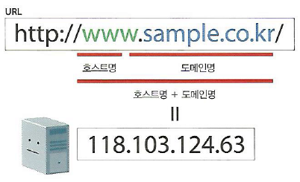
DNS (Domain Name System, 도메인명) => IP어드레스와 호스트명을 관리하기 위해 만들어짐.
DNS 처리과정 => 클라이언트 브라우저에서 DNS 서버로 도메인인명으로 IP어드레스 정보를 문의. => DNS 서버에서는 클라이언트로 IP Address 정보를 회신. => 클라이언트는 알려 준 IP Address 로 서버에 접속한다.

Slide 19
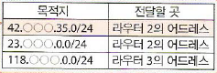
라우팅과 인터넷 계층
인터넷 계층은 네트워크 인터페이스 계층과 협력하여 다른 컴퓨터에게 데이터를 전달하는 역할을 한다.
네트워크 인터페이스 계층 : 하드웨어에 의존하는 부분을 제공
인터넷 계층 : IP어드레스 라고 하는 식별자 정보를 실마리로 데이터를 전달할 수 있는 체계를 제공
라우터
네트워크 장비, 네트워크와 네트워크를 연결하는 역할 LAN과 LAN을 연결하거나 LAN과 WAN을 연결하기 위한 인터넷 네트워킹 장비로서, 보내지는 송신정보에서 수신처 주소를 읽어 가장 적절한 통신통로를 지정하고, 다른 통신망으로 전송하는 장치를 말한다. 유지보수가 용이하고, 대규모 통신망을 쉽게 구성할 수 있으며, 다양한 경로를 따라 통신량을 분산시킬 수 있고 보안 유지가 가능하다. 초기 환경설정이 어렵고, 특정한 프로토콜에 의존하므로 다양한 프로토콜 지원이 어려우며, 하위 프로토콜 지원이 불가능하고, 기능이 복잡하므로 가격이 비싸다는 단점이 있다.
데이터를 목적지까지 전달하기 위해 다음 네트워크 경로를 찾고, 그 경로상에 있는 라우터에게 데이터 전달을 위임한다. 이런 과정은 최종 목적지를 찾기까지 연쇄적으로 반복된다.
라우터가 목적지의 경로를 찾아 나가는 과정을 라우팅(rouing)이라고 한다.
가능한 한 최단 거리를 찾아 데이터를 전달한다.
통신 경로에 장애가 발생하면 차선책으로 다른 경로를 사용하여 데이터를 전달한다.
데이터를 전송될 경로를 찾기 위해서 네트워크 상의 각 라우터는 서로 누구와 연결되어 있는지 정보를 교환하는데 이때 라우팅 프로토콜(BGP, OSPF, RIP 등)이 사용된다.
자율 시스템(AS, Autonomous System)
몇 개의 네트워크를 하나로 묶어 자율 시스템 단위로 관리한다.
AS와 같이 큰 덩어리의 접속 경로 단위로 이동하면 멀리 있는 컴퓨터와 더 빠른 속도로 통신할 수 있다.
목적지로 가기 위한 경로는 라우팅 테이블을 보고 판단한다.
목적지 호스트가 속한 네트워크 정보
네트워크로 도달하기 위해 경유해야 하는 라우터 정보

Slide 20
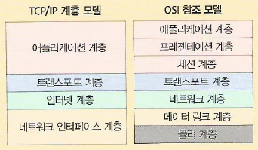
컴퓨터 네트워크와 계층 모델
*** OSI 7계층 [ Open System Interconnection 7 Layer ]
모든 네트워크 통신에서 생기는 여러가지 충돌 문제를 완화하기 위하여, 국제표준기구(ISO)에서 표준화된 네트워크 구조를 제시한 기본 모델로써 통신망을 통한 상호접속에 필요한 제반 통신절차를 정의하고 이 가운데 비슷한 기능을 제공하는 모듈을 동일계층으로 분할하여 모두 7계층으로 분할한 것. 각각의 계층을 다른 계층과 독립적으로 구성하여 한 모듈에 대한 변경이 전체 모듈에 미치는 영향을 최소화 하고 문제 발생시 해당 계층을 찾아 쉽게 대응 할 수 있음
*** TCP/IP 4계층 모델
컴퓨터와 컴퓨터간의 LAN(근거리통신) 또는 WAN(광대역통신) 에서의 원활한 통신을 위해 OSI 7 계층을 단순화 시켜 정의한 통신 규약

Slide 21
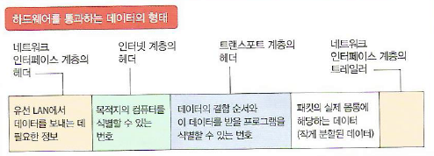
컴퓨터 네트워크와 계층 모델

Slide 22
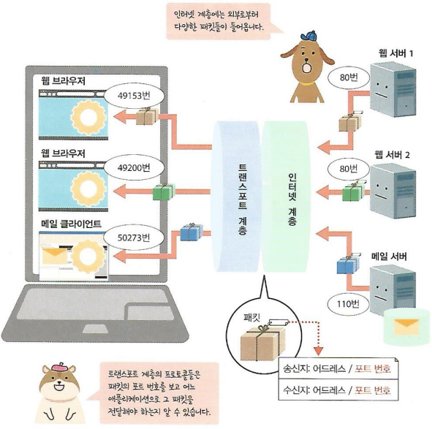
Port Number
포트 번호는 컴퓨터 서버 내부의 수신지를 표현한다.

Slide 23
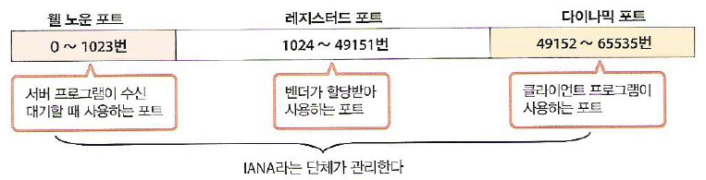
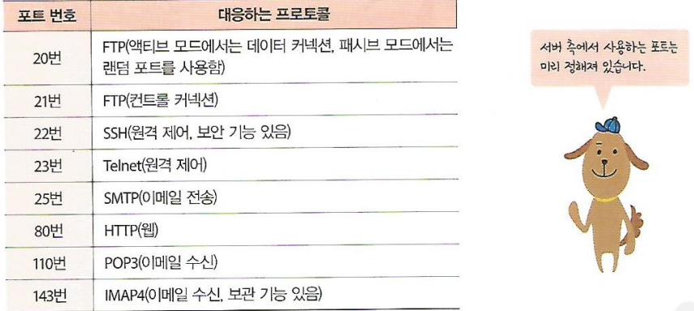
Port Number
호스트 내에서 실행되고 있는 프로세스(Process)를 구별하기 위한 16 비트의 논리적 할당 번호 (소켓에 할당된다).
포트 번호의 범위 => 16비트 이므로 0 ~ 65536 => Well-known ports ( 애플리케이션 계층에서 가장 많이 사용 ) , Registered ports , Dynamic ports
주요 Well-known ports

Slide 24
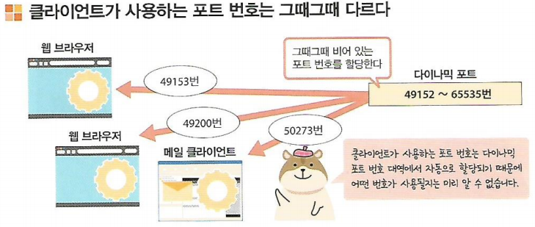
Port Number
클라이언트의 포트 번호 => 그때그때 다르다. ( 클라이언트가 사용하는 포트 번호는 다이나믹 포트 번호 대역에서 자동으로 할당됨으로 어떤 번호가 사용될지 미리 알 수 없음. )

Slide 25
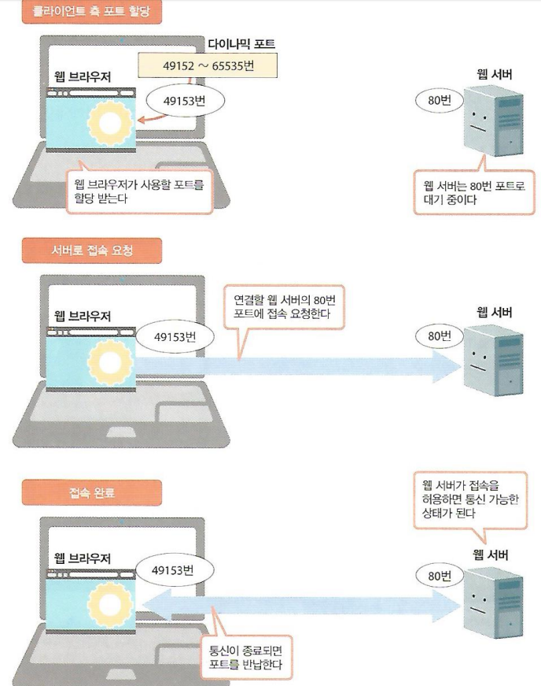
Port Number
클라이언트와 서버의 접속 과정 => 웹 브라우저가 사용할 포트를 할당 받는다. => 연결할 웹 서버의 해당 포트 (주로 80번)에 접속 요청을 한다. => 웹 서버가 접속을 허용하면 통신 가능한 상태가 된다. => 통신이 종료되면 웹 브라우저는 포트를 반납한다.

Slide 26
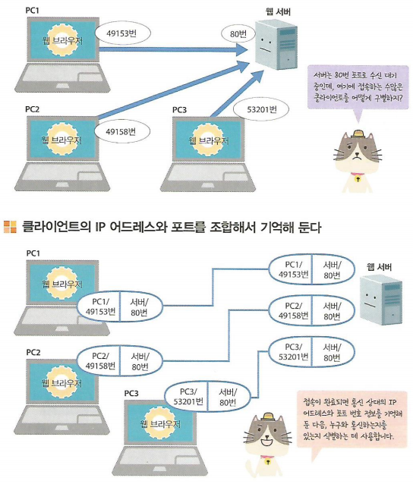
Port Number
서버는 IP Address 와 포트 번호 의 조합으로 클라이언트들을 식별한다. => 서버측의 포트는 고정 되어 있기 때문에, 여러 클라이언트의 요청이 같은 포트로 몰리지만, 클라이언트측은 서로 다른 IP Address 와 포트 번호를 사용하기 때문에 서버는 혼동 없이 클라이언트 식별이 가능함.

Slide 27
서블릿과 JSP
자바를 만든 Sun에서 정한 웹 개발 표준
서블릿(Servlet) : 실행 코드(Complie) 방식의 특징
JSP(Java Server Pages) : 스크립트 코드 방식의 특징

